Slide 1
STEP 5-1 · 5-2 — 카메라 구도 정합
OMX 학습 영상(손목캠+정면캠)과 같은 구도의 카메라 2대를 Isaac M1013 씬에 장착
핵심 산출물: cameras_v6match.json (확정 파라미터) · cam_match_v1.png (실물 vs sim 비교시트)
범위 조정: v7 실기 이어학습 경로 확정 → closed-loop 우선순위 하향, 실물 도착(9/20) 준비 선행
2026-08-24 (월) · 이채원

Slide 2
00 파이프라인 전체 로드맵에서 오늘의 위치
STEP 1
에셋·IK·배치
STEP 2
v6-M1013 데이터셋
STEP 3
Isaac 물리 검증
STEP 4
ACT 학습·평가
STEP 5
카메라·closed-loop
STEP 6
실기 전이
8/20 완료
8/20 완료
8/20 완료
8/20 완료
◀ 오늘 (진행 중)
9/20 도착 예정
STEP 5 내부 분해 — 오늘은 5-1 · 5-2 완료
5-1 씬에 카메라 추가
정면캠(월드 고정)
손목캠(link_6 부착)
5-2 구도 정합
원본 영상과 위치·각도·FOV
일치 + 비교시트
5-3 closed-loop 가동
렌더 관측 → 정책 → 제어
시각 도메인 갭 측정
5-4 (조건부) co-training
159ep 재렌더 A/B
갭이 크면 채택
완료 ✔
완료 ✔
우선순위 하향 (13장)
보류
▪ 왜 카메라 정합이 먼저인가: ACT 정책의 관측 = 두 카메라 영상. closed-loop 은 sim 렌더가 그 자리를 대신하므로,
– 학습 때 본 화면과 구도가 다르면 '시각 도메인 갭'과 '구도 불일치'가 섞여서 실패 원인을 분리할 수 없음
– 구도를 먼저 못박아 두면 남는 차이 = 순수 도메인 갭(로봇 외형·배경·질감) → 5-3 에서 정량 측정 가능
▪ 제약: 원본은 OMX(소형)·sim 은 M1013(대형) — '로봇 기준'이 아닌 작업 공간(큐브·그리퍼·테이블) 기준 정합을 선택
M1013 전이 · STEP 5 카메라 정합 · 2026-08-24

Slide 3
00 파이프라인 오늘 작업 파이프라인 — 5단계
① 원본 영상 확보
호스트 심링크 깨짐
→ 컨테이너 HF 캐시
② 카메라 구성 분석
camera1=손목캠
camera2=정면캠 판별
③ 정면캠 탐색
3라운드 × 후보 3~4개
위치·FOV 수렴
④ 손목캠 탐색
부착·롤 실증 3라운드
장착 오프셋 확정
⑤ 확정·산출
cameras_v6match.json
cam_match_v1.png
③④ 내부의 반복 단위 — Isaac 부팅이 느려서(회당 ~1분) 이렇게 설계
실측 역산으로
초기값·범위 산출
Isaac 1회 부팅에
후보 3~4개 동시 렌더
원본과 픽셀 정량 비교
(주사위 위치·크기 %)
차이의 원인 해석
→ 다음 후보 설계
↺ 3라운드 반복 후 수렴 — 정면캠(A~D → E~H → F1~F3), 손목캠(W1~4 → 롤 스윕 → V1~3)
단계 | 입력 | 출력 | 사용 도구
① | v6 심링크(깨짐)·컨테이너 | omx v4 원본 mp4 (159ep×2뷰) | docker exec + 컨테이너 ffmpeg
② | 원본 mp4 | 카메라 역할·스펙·이상 에피소드 판별 | 프레임 그리드 추출·육안+픽셀 분석
③ | 기준 프레임(정면 홈·파지) | F1 확정: pos·look_at·f15mm | frontcam_probe.py
④ | 기준 프레임(손목 홈·파지) | V3 확정: local_pos·롤·f18mm | wristcam_probe.py
⑤ | ③④ 확정값 | cameras_v6match.json · cam_match_v1.png | JSON 직렬화·비교시트 합성
M1013 전이 · STEP 5 카메라 정합 · 2026-08-24

Slide 4
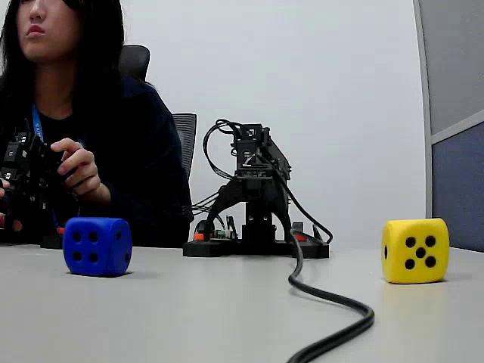
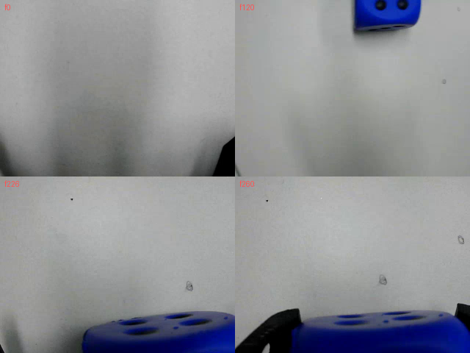
01 분석 원본(OMX v6) 카메라 구성 — 손목캠 + 정면캠
camera2 = 정면 고정캠 — 낮은 앵글 · pick 좌 · place 우
camera1 = 손목캠 — 주사위 위→아래 진입, 파지 시 하단
항목 | 값
해상도·FPS | 640×480 · 30fps (두 뷰 동일) · 에피소드당 ~460프레임(≈15초)
camera1 (손목캠) | 그리퍼 장착 하향 시점 · 이미지 위 = 접근 방향 · 파지점은 화면 하단 중앙 · 핑거가 모서리에 걸림
camera2 (정면캠) | 테이블 상판 높이+약 10cm · 주사위와 25~30cm (픽셀 크기로 역산) · HFOV 60~70° 추정 · 배경에 사람·파티션
에피소드 변주 | place 쪽 주사위 색·개수가 에피소드마다 다름 (흰1/노1/초·주·빨3 …) — 자연 도메인 랜덤화
▪ 부수 발견: v4 ep0 은 카메라 매핑 불량(정면↔먹통 회색) — v6 는 심링크 리매핑(v6 ep0→v4 ep1)으로 이미 제외되어 있었음
M1013 전이 · STEP 5 카메라 정합 · 2026-08-24

Slide 5
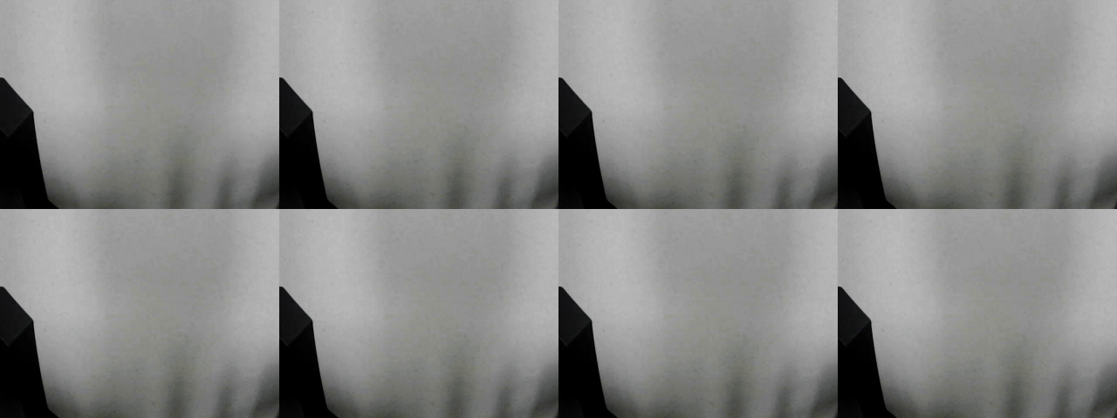
02 트러블슈팅 트러블슈팅 ①② — 원본 영상이 호스트에 없다
# | 증상 | 원인 | 해결
① | v6 videos/ 의 mp4 가 전부 열리지 않음 | 전부 심링크인데 목적지 폴더(modeldataset/datasets/omx_…_v4_162)가 삭제됨 | 컨테이너 physical_ai_server 의 HF 캐시에서 원본 발견 → docker cp 로 추출
② | 호스트에 ffmpeg 없음 + cv2 는 NumPy 2.x 충돌 | 호스트 파이썬 환경이 렌더/ML 용으로만 구성 | 컨테이너 안 ffmpeg 로 프레임 추출 후 꺼내오는 우회 (docker exec + docker cp)
▪ 원본 실체 경로 (이후에도 필요 — 재렌더·co-training 시):
– physical_ai_server:/root/.cache/huggingface/lerobot/dlcodnjs/omx_act_pick_and_place_v4_162/videos/
▪ 교훈: 깨진 심링크는 '데이터 소실'이 아니라 '참조 대상 이동'일 수 있음 — readlink -f 로 목적지부터 확인
▪ ep0 이상 판별 과정:
– f0/f240/f420 세 프레임이 픽셀 동일 → 고정 먹통 캠
– ep10~150 은 camera1 이 움직이는 손목캠으로 정상
– v6 심링크가 ep 번호를 리매핑(ep0→v4 ep1)함을 확인 → 학습 데이터는 무결
v4 ep0 의 camera2 — 에피소드 내내 동일한 회색 정지화면 (매핑 불량의 증거, v6 에서 제외됨)
M1013 전이 · STEP 5 카메라 정합 · 2026-08-24

Slide 6
03 방법 선택 카메라 정합 방법 — 채택한 접근과 검토한 대안
▪ 채택: 실측 역산(초기값) + 후보 스윕(배치 렌더) + 픽셀 정량 비교 — '수동 좌표하강'
– 초기값: 원본 주사위 픽셀 크기(88px)→카메라-주사위 거리 25~30cm 역산, 웹캠 FOV 통념(60~70°)으로 범위 한정
– 1회 Isaac 부팅에 후보 3~4개 동시 렌더 → 주사위 화면 좌표(%)로 정량 채점 → 3라운드에 수렴
대안 | 내용 | 기각 이유
PnP / 체커보드 캘리브레이션 | 대응점으로 카메라 외부·내부 파라미터를 해석적으로 풀기 | 당시 '타깃 없음'으로 기각 — 그러나 오판. 큐브 파지 위치가 곧 타깃이었음 (13장에서 정정)
미분가능 렌더링 최적화 | 렌더-원본 픽셀 손실을 경사하강으로 자동 최소화 | 씬 내용이 달라(사람·로봇 외형) 픽셀 손실이 의미 없음 + 구축 비용 과다 — 7개 파라미터에 과한 도구
Isaac GUI 수동 시점 조작 | 창을 띄워 마우스로 맞추고 파라미터 읽기 | 재현성 없음 · 정량 기록 안 남음 · FOV(내부 파라미터) 조정 불가에 가까움
손목캠 롤 해석적 유도 | Camera 클래스 축 관례로 up 벡터를 수식으로 계산 | 시도했으나 실패 — up 인자와 실효 이미지-up 매핑이 관례와 달랐음 → 90° 스윕 실증으로 전환 (T/S ④)
▪ 선택 기준: 완전 자동화가 불가능한 문제(정답 구도가 애초에 존재하지 않음)에서는, 사람이 판단 루프에 남되
– 렌더 배치·정량 채점·기록을 자동화해 반복 비용을 최소화하는 절충이 가장 빠르고 재현 가능했음
M1013 전이 · STEP 5 카메라 정합 · 2026-08-24

Slide 7
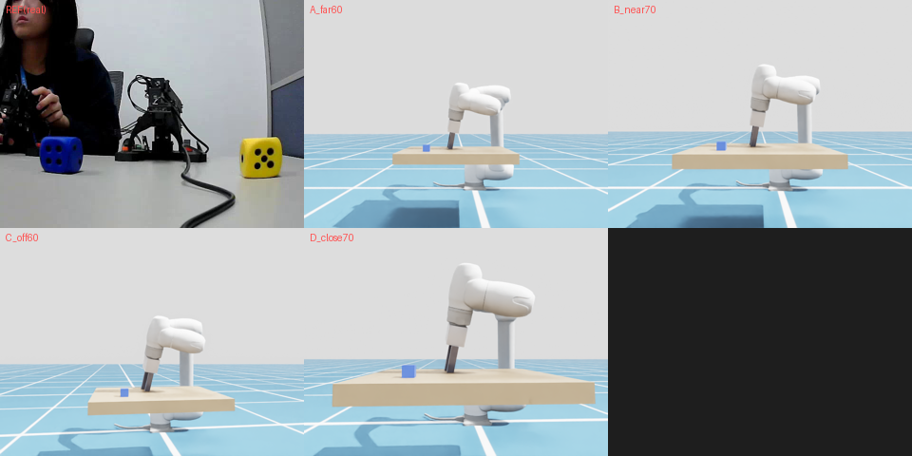
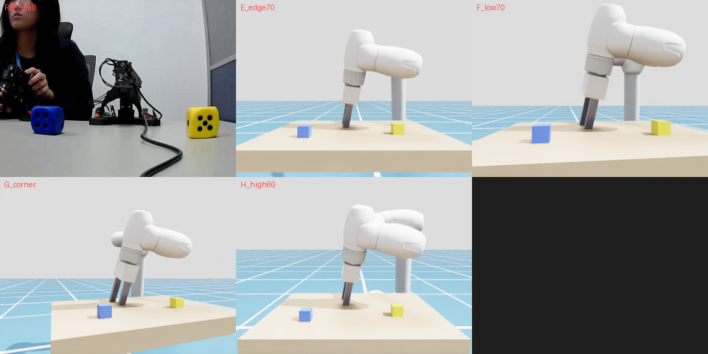
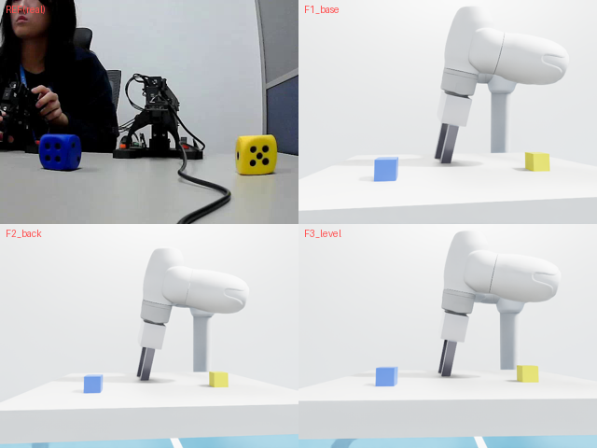
04 정면캠 정면캠 탐색 — 3라운드 수렴 과정
R1 (A~D): 너무 멀다 — 상판 옆면·바닥 노출
R2 (E~H): 테이블 앞으로 당김 — F 채택
R3 (F1~F3): 흰벽+회색 테이블 — F1 확정
▪ R1→R2 판단: 원본은 카메라가 상판 바로 위(+10cm)에서 표면을 스치듯 봄 — 렌더는 멀어서 옆면·바닥까지 보임 → x 2.2→1.2~1.4m
▪ R2→R3 판단: 구도는 맞았으나 배경(파란 격자 바닥)·테이블색(갈색)이 실물(흰 벽·회색)과 상이 → 씬 보정 (도메인 갭 직접 감소)
▪ 정량 채점 (주사위 화면 가로 위치): 원본 파랑 19% · 노랑 84% → F1 파랑 29% · 노랑 79% (후보 중 최근접)
▪ 확정 F1: pos (1.20, −0.25, 0.46) · look_at (0.45, −0.15, 0.52) · focal 15mm (HFOV 69.9°) · 640×480
트러블슈팅 ③ | 증상: 1차 프로브 전멸 (zero-norm quaternion 예외)
원인 | look-at→쿼터니언 단순 공식(w=√(1+trace)/2 로 나눔)은 카메라가 정확히 −x 를 볼 때 180° 회전 → w=0 → 0-나눗셈
해결 | scipy Rotation.from_matrix 로 교체 (특이점 안전) — 기존 capture_m1013.py 는 카메라가 비스듬해 우연히 안 걸렸던 것
M1013 전이 · STEP 5 카메라 정합 · 2026-08-24

Slide 8
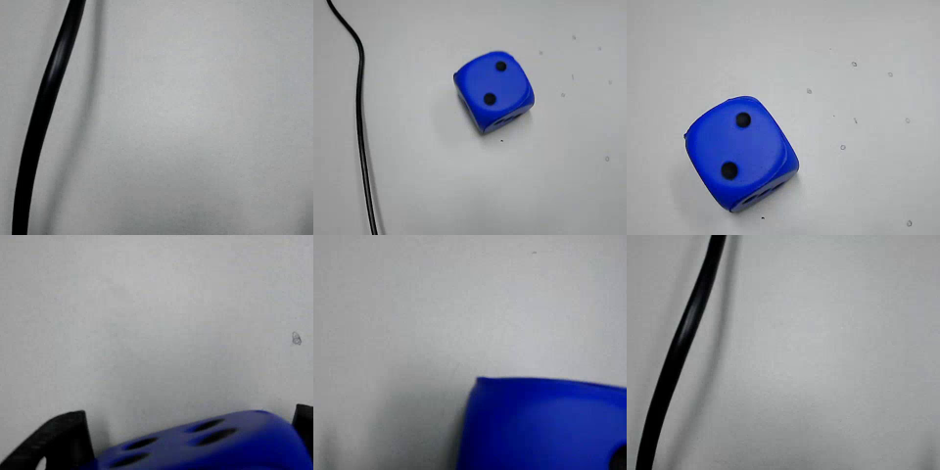
05 손목캠 손목캠 — 실물 거동 분석 → 장착 기하 역산
▪ 실물 프레임에서 읽어낸 3가지 (역산의 근거):
– ① 하향 시점 + 이미지 위 = 이동(접근) 방향 — 주사위가 위에서 진입하므로
– ② 파지점이 화면 하단 중앙 → 카메라가 파지축에서 접근 방향으로 ~6.5cm 오프셋 장착 (거리×tan 편차각 역산)
– ③ 파지 시 주사위 폭 ~250px → 카메라-주사위 6~10cm (OMX 는 캠이 핑거 근처)
▪ sim 이식 (플랜지 로컬 좌표로 환산):
– 접근 방향 = 플랜지 로컬 (−0.655, −0.755, 0) — flange0 궤적에서 역산
– 전방 = 로컬 +z (손목 45° 보정 덕에 파지 시 세계 수직 하향)
– 부착 = link_6 의 자식 prim → USD 변환 상속으로 물리를 자동 추종 (조인트 불필요)
ep80 camera1 시간축 (80프레임 간격) — 주사위가 위에서 진입해 하단에서 커짐
▪ M1013 스케일 제약: 그리퍼가 길어(플랜지→팁 0.21m) 실물만큼 주사위를 크게 볼 수 없음 → FOV 60°로 절충 (실물 대비 약 70% 크기)
▪ 라운드 구성: R1 (W1~4: 오프셋·FOV 스윕) → R2 (롤 90° 단위 실증) → R3 (V1~3: 롤 미세보정 +40°/55° · 오프셋 40/60mm)
M1013 전이 · STEP 5 카메라 정합 · 2026-08-24

Slide 9
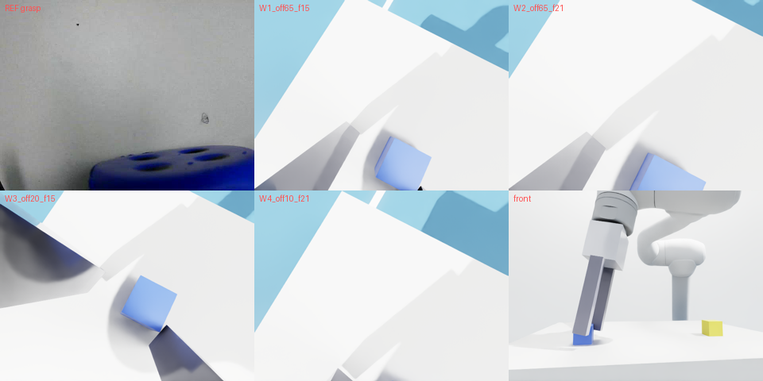
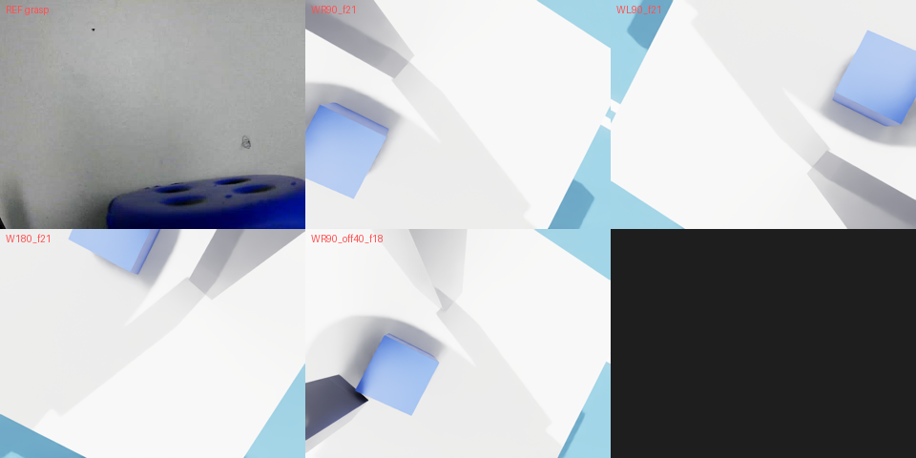
05 손목캠 트러블슈팅 ④ — 이미지 롤이 90° 틀어짐 → 실증 스윕으로 보정
▪ 증상: 오프셋을 '이미지 위' 방향으로 줬는데 큐브가 순수하게 '오른쪽'으로 밀림
▪ 진단 논리 (기하로 모순 증명):
– 오프셋 o 를 up 방향으로 주면 파지점의 화면 변위는 up 성분만 가질 수 있음 (right 성분 = o·(f×up) = 0)
– 그런데 순수 right 변위가 관측됨 → 실효 이미지-up 이 지정한 up 과 90° 어긋났다는 뜻
▪ 원인(추정): Isaac Camera 의 world-axes 규약에서 up 인자→실효 롤 매핑이 look-at 축 조합에 따라 문서 통념과 다름
▪ 해결: 해석 포기 → 실증 캘리브레이션
– R2: up 인자를 90° 단위로 4방향 렌더 → 'up 인자 +90° = 화면 +90° 회전' 관계와 현재 오차각(215° vs 목표 270°)을 실측
– R3: 부족분 +40°/+55° 후보로 미세보정 → +55°(R145)가 하단 중앙 적중
▪ 기록: 확정 up_arg 는 '보정된 값'이므로 JSON 에 경고 주석과 함께 저장 — 재유도 금지, 그대로 쓸 것
R1: 큐브가 하단이 아닌 오른쪽에 — up 축 매핑이 가정과 다름
R2: up 인자 90° 단위 스윕 — 화면이 함께 회전함을 실증 (L90 우상 → 180 좌상 → R90 좌하)
M1013 전이 · STEP 5 카메라 정합 · 2026-08-24

Slide 10
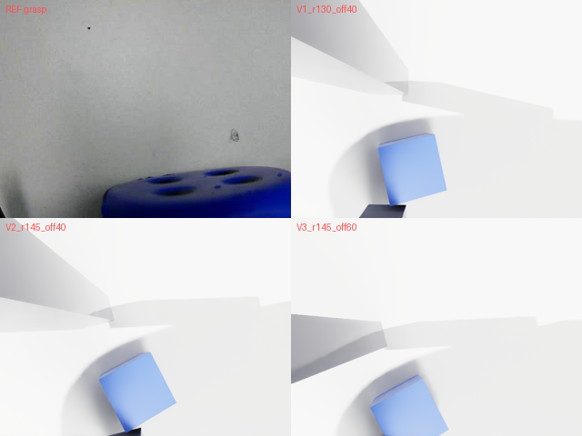
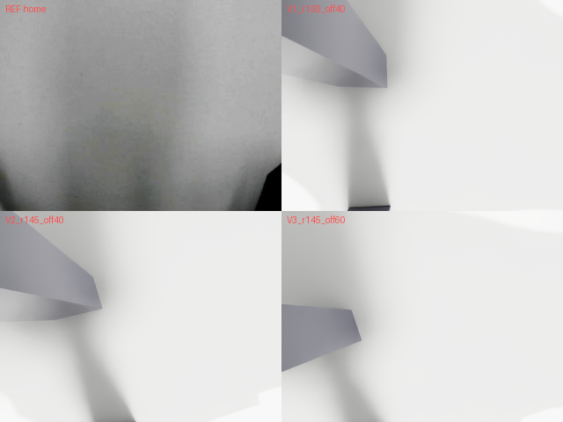
05 손목캠 손목캠 확정 (V3) + 트러블슈팅 ⑤ 테이블 확대
▪ 확정 V3:
– local_pos (−0.039, −0.045, 0.05)
– forward = 로컬 +z
– up_arg (−0.970, −0.243, 0)
– focal 18mm (HFOV 60.3°)
▪ 정량: 파지 컷 큐브 중심 (0.38, 0.86) · 폭 170px — 실물 (~0.33, ~0.9) · ~250px
R3 파지 컷 — V3: 큐브가 실물처럼 하단(38%, 86%)에서 프레임에 걸림
R3 홈 컷 — 회색 표면 + 핑거 가장자리 (실물 f0 과 같은 구성)
트러블슈팅 ⑤ | 증상: 파지 컷에 실물에 없는 테이블 모서리·파란 바닥이 보임
원인 | M1013 파지점이 테이블 구석에서 13~14cm — 하향 60~70° 시야에 모서리 진입 (실물은 시야 대비 테이블이 큼)
해결 | 렌더용 테이블만 (0.49,0.60)→(0.85,1.10)m 확대, 상판 z 동일 — 물리 검증 씬은 원치수 유지. 결과: 모서리 완전 소거
▪ 확대는 물리에 무해: 큐브 pick/place 는 테이블 중앙부라 지지면 변화 없음 — 단, 5-3 씬 조립 시 이 값(scene_render)을 쓸 것
M1013 전이 · STEP 5 카메라 정합 · 2026-08-24

Slide 11
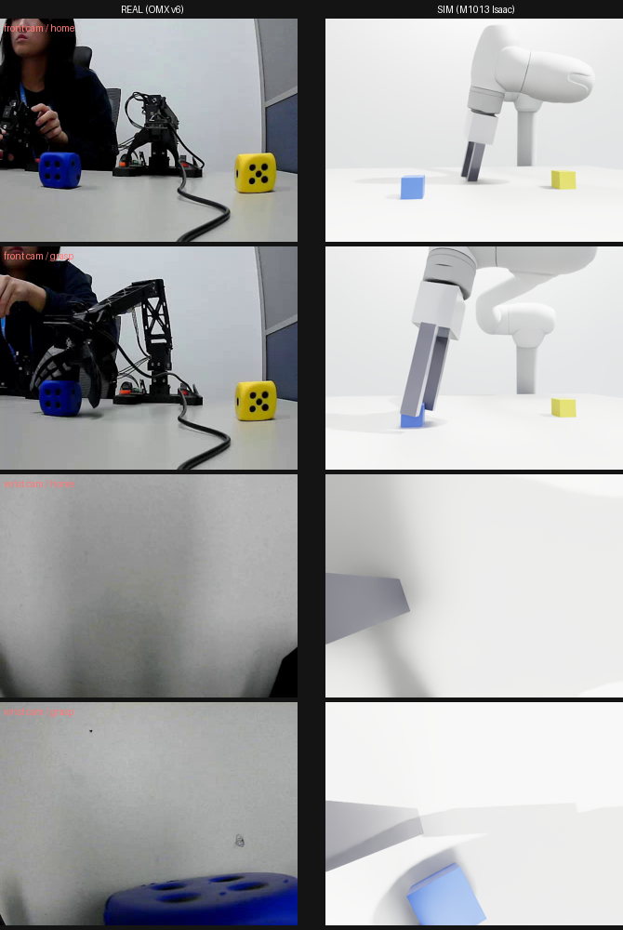
06 결과 최종 결과 — 실물 vs sim 4쌍 비교 (cam_match_v1.png)
▪ 왼쪽 열 = OMX 실물 학습 영상, 오른쪽 열 = M1013 Isaac 렌더 (같은 시점: 홈 / 파지)
▪ 정합된 것 (구도):
– 정면캠: 낮은 앵글 · 테이블이 하단 채움 · pick 좌 / place+노랑 우 · 그리퍼 중앙
– 손목캠: 하향 + 이미지 위=접근 방향 · 파지점 하단 중앙 · 핑거 가장자리
– 배경: 흰 벽 · 회색 테이블 (실물 근사)
▪ 남는 차이 = 5-3 에서 측정할 순수 도메인 갭:
– 로봇 외형 (검정 OMX ↔ 흰색 M1013 · 크기)
– 사람·의자·파티션 등 배경 사물 없음
– 질감·조명 (실사 노이즈 ↔ 클린 렌더)
– 주사위 외형 (둥근 폼 주사위 ↔ 각진 큐브)
▪ 이 차이들이 closed-loop 성능에 주는 영향이 크면 → 5-4 co-training(159ep 재렌더 혼합)으로 대응
M1013 전이 · STEP 5 카메라 정합 · 2026-08-24

Slide 12
07 산출물 오늘 생성한 파일 전체 — 무엇이 무엇인지
파일 (BASE=/home/kim/m1013) | 종류 | 내용 · 용도
cameras_v6match.json | 확정값 | ★ 카메라 2대 확정 파라미터 + 렌더 씬 설정(확대 테이블·벽) — 5-3 렌더러가 읽을 단일 소스
frontcam_probe.py | 코드 | 정면캠 후보 배치 렌더 (CANDS 리스트 수정→재실행). 확정 F1 후보가 코드에 남아있음
wristcam_probe.py | 코드 | 손목캠 후보 배치 렌더 — link_6 부착·롤 실증·홈/파지 2포즈. 확정 V3 = V3_r145_off60
sim_out/cam_match_v1.png | 이미지 | ★ 실물 vs sim 4쌍 비교시트 — 보고·랩미팅용 최종 결과물
sim_out/frontcam_probe/*.png | 이미지 | 정면캠 후보별 렌더 (R1 A~D · R2 E~H · R3 F1~F3)
sim_out/wristcam_probe/*.png | 이미지 | 손목캠 후보별 렌더 (이름_home / 이름_grasp 2포즈씩)
대화록 및 PPT/img_0824/*.png | 이미지 | 분석 근거 자료 — 원본 프레임(ref_*)·거동 그리드(wrist_ref, c1ep80)·라운드별 비교(probe_grid*, wprobe*)
make_report_pptx_0824.py | 코드 | 이 PPT 생성 스크립트 (남색 바+flowbox 체계)
▪ 재실행 (프로브): cd /home/kim/isaacsim && ./python.sh /home/kim/m1013/frontcam_probe.py (wristcam 동일 — 회당 ~1분)
▪ 실물 기준 프레임 재추출: docker exec physical_ai_server ffmpeg … (경로는 T/S ①② 슬라이드 참조)
M1013 전이 · STEP 5 카메라 정합 · 2026-08-24

Slide 13
08 목적 왜 카메라를 설치했나 — 목적과 검사 가능 범위
▪ ① 정책 관측 확보 — ACT 정책의 입력은 손목캠·정면캠 이미지 2장. sim 안에서 정책을 구동하려면 매 스텝 관측 화면을 렌더로 생성해야 함
– 기존 검증(open-loop 평가 · 정책 궤적 물리 재생)은 모두 실제 OMX 영상을 먹인 것 — 정책이 sim 을 본 적은 한 번도 없었음. 지금까지 시뮬레이션은 '재생 장치'였음
▪ ② 실물 준비 자산 확보 — 확정 파라미터·탐색 도구는 실물 손목캠 부품/마운트 선정 시 '해당 FOV·위치에서 시야가 충분한가'를 프린팅 전에 검증하는 데 재사용
– 관측 → 추론 → 관절명령 파이프라인 구조는 실물에서도 동일 — 도착 후 시간 절약
시점 | 이미지 출처 | 로봇 | 무엇을 알 수 있나
지금까지 (STEP 4) | 실제 OMX 영상 파일 | 없음 (예측만 비교) | 정책이 학습 분포를 재현하는가 (open-loop 0.62~0.67°)
STEP 5-3 (가능해짐) | Isaac 렌더 ← 오늘 작업 | Isaac 안 가상 M1013 | 예상 못 한 상황에 반응하는가 — 큐브 위치 변경 · 파지 어긋남 복구 · 초기자세 교란
로봇 도착 후 | 실물 카메라 사진 | 진짜 M1013 | 실제 성능 (Isaac 은 루프에서 빠짐)
▪ 한계 — 결론이 비대칭임을 명시할 것:
– sim 에서 성공해도 실물 성공의 보장이 아님 (렌더 화면 ≠ 실물 사진)
– sim 에서 실패해도 정책 결함인지 sim 이 안 닮은 탓인지 구분 불가
– 따라서 closed-loop 성공률 숫자 자체의 증명력은 약함 — 가치는 '파이프라인 리허설'과 '반응성 관찰'에 있음
M1013 전이 · STEP 5 카메라 정합 · 2026-08-24

Slide 14
09 실물 연결 가상 카메라와 실물 카메라는 어떻게 이어지나
정책에는 '640×480 이미지를 꽂는 구멍'이 2개 — 무엇을 꽂든 정책은 구분하지 않음
지금 (로봇 없음)
Isaac 렌더 이미지
+ 관절 상태
ACT 정책
관절 명령
Isaac 안 가상 M1013
로봇 도착 후 (9/20~) — Isaac 은 루프에서 빠짐
실물 카메라 사진
+ 실물 관절 상태
ACT 정책
관절 명령 (ROS2 dsr)
진짜 M1013
▪ 가상 카메라가 실물 카메라로 '변신'하는 것이 아님 — 같은 자리에 번갈아 꽂히는 서로 다른 두 장치
▪ 오늘 값의 두 가지 쓰임:
– ㉠ 실물 마운트 설계의 출발점 — 단, 그대로 복사는 불가
· FOV 는 마운트가 아니라 카메라 부품이 결정 (오늘 60°는 절충값) → 부품 확정 후 위치 재계산
· 기구 제약 우선 — LEHR 본체·케이블 회피, 파지 시 테이블 충돌 없어야
· OMX 화면의 완전 재현은 애초 불가 (M1013 그리퍼가 길어 실물 대비 약 70% 크기)
– ㉡ 설치 후 실측값으로 sim 갱신 → 이후에도 실물 대신 위험한 시도를 먼저 해보는 연습장으로 유지
▪ 권장 순서: 카메라 부품 결정 → 기구적으로 가능한 마운트 설계 → sim 에서 시야 검증(프린팅 전) → 설치 후 실측 → JSON 갱신
M1013 전이 · STEP 5 카메라 정합 · 2026-08-24

Slide 15
10 재평가 방법 재평가 — 다시 정밀도가 필요해지면 이 경로로
▪ 오늘 방식(겉보기 정합)은 상황상 합리적이었으나 교과서적 방법은 아니었음 — 아래는 검토 후 확인한 더 나은 접근
방법 | 내용 | 평가
실물 리그 실측 | OMX 정면캠 위치를 베이스 기준으로 자로 재고, 웹캠 모델명으로 FOV 스펙 확인 | 가장 싸고 확실 — 3라운드 탐색을 5분에 대체 가능했음 (미제안은 실수)
정면캠 solvePnP | 에피소드별 큐브 파지 위치(3D, 그리퍼 닫힘 시점 EE) ↔ 영상 속 큐브 픽셀(2D) 159쌍으로 포즈 복원 | ★ 타깃이 없던 게 아니라 큐브가 곧 타깃이었음. 비스듬한 시선이라 초점거리 추정 조건도 양호
손목캠 hand-eye | FK 플랜지 포즈 + 큐브 관측의 재투영 오차 최소화로 '플랜지→카메라' 변환 유도 | 표준 알고리즘(cv2.calibrateHandEye 계열). 이 방식이면 +55° 경험적 보정 자체가 불필요
정책 액션 오차 지표 | GT 궤적 재생 → 렌더 관측을 정책에 투입 → 실제 영상 투입 시 예측과 비교 | 픽셀 눈대중 대신 '목적에 직접 맞는' 채점. 제어 루프 없이 반나절 — 다만 실물 갭 예측력은 낮음
카메라 포즈 랜덤화 | 재렌더 시 카메라 포즈를 ±범위로 흔들어 학습 | sim2real 표준 관행 — 잔여 오정합에 정책이 둔감해짐 (co-training 채택 시 함께 적용)
▪ 정정 사항: 6장에서 PnP 를 '캘리브레이션 타깃 없음'으로 기각했으나 오판 — 데이터셋에 이미 159쌍의 3D↔2D 대응이 존재했음
▪ 단, 이 정밀 경로는 v7 이어학습 여부에 따라 필요성이 달라짐 (다음 장) — 실물 마운트 설계 시점에 재검토
M1013 전이 · STEP 5 카메라 정합 · 2026-08-24

Slide 16
11 계획 범위 조정과 4주 준비 계획 — 실물 도착 2026-09-20
▪ 범위 조정 근거 — v7 실기 수집(30~50ep) · 이어학습 경로가 확정됨:
– 새 데이터가 새 카메라 시점으로 수집되므로 'OMX 화면 정밀 재현'의 가치 하락 → 마운트는 기구적으로 튼튼하고 시야 좋은 자리면 충분
– sim 도메인 갭은 실물 갭의 예측력이 낮음 (렌더와 실물 사진은 서로 다른 방식으로 OMX 영상과 다름) → STEP 5-3 · 5-4 우선순위 하향
▪ 원칙: 도착 후에만 할 수 있는 일을 최소화 — 도착 당일부터 v6 궤적 실행 + v7 수집이 돌아가야 함
주차 | 핵심 작업 | 비고
1주 (8/25~29) | LEHR 모델 확정·실측 → TCP 상수 확정 → 재변환(1분)+재학습(~3h) / 카메라 부품 선정·발주 | ★ 최우선 병목
2주 (9/1~5) | 손목캠 마운트 + 그리퍼 어태치먼트(일자·연질 팁) 설계·프린팅 / doosan-robot2 가상 모드로 ROS2 환경 선구축 | 카메라 실물 도착 후 치수 확정
3주 (9/8~12) | v7 수집 스크립트 (LeRobot 포맷 · 카메라 2대+관절 30Hz 동기) / v6 궤적 실행 스크립트 | 도착 당일 쓸 도구 · 가상 모드로 검증
4주 (9/15~19) | 통합 리허설 · 도착 당일 절차서 · 버퍼 | Isaac 을 실물 대역으로 사용
▪ LEHR 확정이 최우선인 이유 — 3가지를 동시에 막고 있음:
– TCP 0.12m 잠정값 확정 불가 (→ 데이터셋 미확정)
– 그리퍼 어태치먼트 설계 불가
– 손목캠 마운트 설계 불가 (카메라가 그리퍼를 피해야 함)
▪ 카메라 선정 기준:
– FOV 60~70° 대역 · 소형(그리퍼 옆 장착) · USB UVC(기존 수집 코드 재사용)
– 정면캠은 OMX 리그의 것을 그대로 옮겨 쓰는 것이 최선 — 같은 카메라면 화질·색감·왜곡이 일치해 도메인 갭이 줄어듦
M1013 전이 · STEP 5 카메라 정합 · 2026-08-24

Slide 17
12 참조 링크 · 참조 경로
자원 | 위치 / URL
학습 데이터셋 (M1013 v6) | https://huggingface.co/datasets/dlcodnjs/m1013_act_pick_and_place_v6_joint
원본 OMX 영상 (실체) | physical_ai_server 컨테이너: /root/.cache/huggingface/lerobot/dlcodnjs/omx_act_pick_and_place_v4_162/videos/
M1013 코드 저장소 | https://github.com/dlcodnjs817/M1013 (비공개 — 오늘 파일 커밋 예정)
TX90 저장소 (선행 작업) | https://github.com/dlcodnjs817/tx90 (비공개)
M1013 USD·URDF 출처 | https://github.com/DoosanRobotics/doosan-robot2 (dsr_description2/usd/m1013.usd)
씬 좌표 단일 소스 | /home/kim/m1013/replay_ep000.npz (cube_pick/place · table_top_z · flange0 · t_close=226)
카메라 확정값 | /home/kim/m1013/cameras_v6match.json
지난 보고 (선행 맥락) | tx90/대화록 및 PPT/업무보고_20260820.md · M1013_20260820.pptx · 랩미팅 make_labmeeting_pptx_0824.py
▪ 한 줄 요약: 정책이 학습 때 본 두 화면(손목캠·정면캠)을 Isaac 에 복원 완료 — 파라미터는 JSON 에 고정,
– 다음은 closed-loop 이 아니라 실물 도착(9/20) 준비 — LEHR 확정 · 카메라 발주 · v7 수집 스크립트 순
M1013 전이 · STEP 5 카메라 정합 · 2026-08-24

